Slide 1
Future

Slide 2
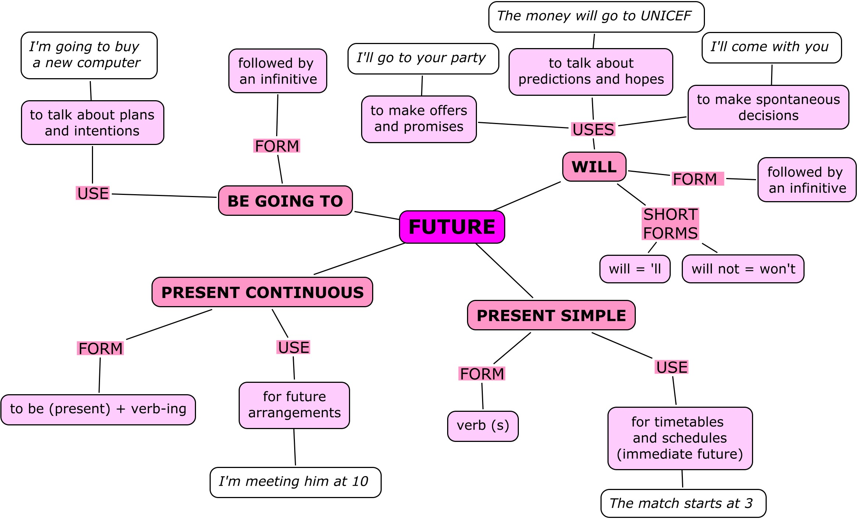

Slide 3
Future with: will
Vorm: will/’ll/will not/won’t + hele werkwoord
Gebruik:
-iets zal in de toekomst gebeuren; het is een feit/voorspelling;
-je neemt op dat moment een besluit om iets te doen;
-je biedt aan om iets te doen;
-(meestal vertaald met ‘zal/zullen’)
Voorbeeld:
It will snow in Scotland tomorrow.
I will see you tonight.
Those bags are very heavy, aren’t they? I’ll carry them for you.

Slide 4
Future with: to be going to
Vorm: am/is/are + going to + hele werkwoord
Gebruik:
-je bent iets van plan te gaan doen
-iets gaat in de nabije toekomst gebeuren; dat weet je zeker (er is bewijs voor)
-(meestal vertaald: gaan + hele ww)
Voorbeeld:
I am going to visit England this summer. (dat ben ik van plan)
I am going to see a movie tomorrow. (ben ik van plan)
See those clouds. I think it is going to rain. (bewijs: donkere wolken)
Look out. That glass is going to fall. (bewijs: glas staat op de rand)

Slide 5
Future with: present continuous
Vorm: am/is/are + ww-ing
Gebruik:
-iets gaat binnenkort gebeuren, omdat het georganiseerd/afgesproken is.
Voorbeeld:
She’s having a party tomorrow.
They’re going on holiday on Saturday.
U2 is doing a concert at the Arena this summer.

Slide 6
Future with: present simple
Vorm: stam of stam + (e)s
Gebruik:
-iets gebeurt in de toekomst volgens een vast schema (bv aankomst/vertrektijden, openings/sluitingstijden, begin/eindtijden, etc)
Voorbeeld:
The train leaves at 8:04.
The shop closes at half past five.
The movie starts at eight o’clock.

Slide 7
Future continuous
Vorm: will + be + verb + ing
Gebruik:
-iets is bezig in de toekomst (By this time tomorrow, I’ll be driving home)
-iets gaat binnenkort gebeuren; het is georganiseerd/afgesproken (zie present continuous)
-om beleefde vragen te stellen (Can you tell me what we will be having for dinner?)
Voorbeeld:
Don’t phone me between 6 and 7 because we will be having dinner then.
I will be meeting Tom this Saturday.

Slide 8
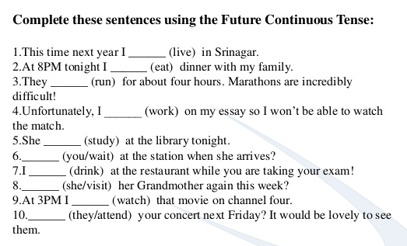

Slide 9
Future Perfect
Vorm: will + have + past participle
Gebruik:
-om te vertellen over iets dat in de toekomst is afgelopen
Voorbeeld:
By this time tomorrow, I will have finished my homework
In two years’ time I will have graduated from secondary school

Slide 10
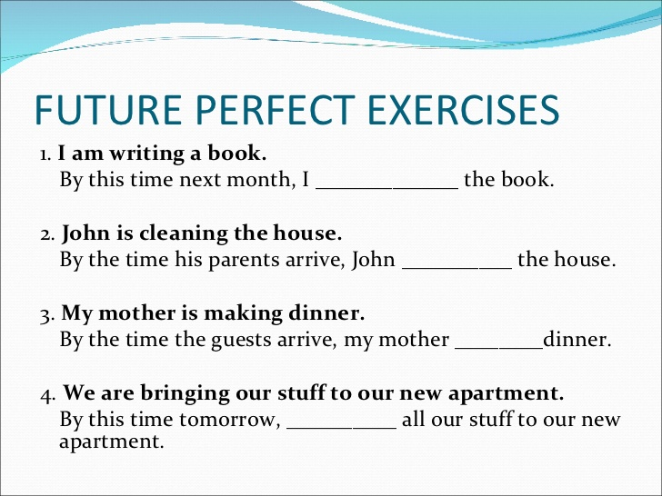

Slide 11
Practice makes perfect!
https://www.ego4u.com/en/cram-up/grammar/future-mix/exercises
https://www.englisch-hilfen.de/en/exercises/tenses/future.htm
https://www.tolearnenglish.com/exercises/exercise-english-2/exercise-english-6874.php
https://elt.oup.com/student/solutions/int/grammar/grammar_05_022e?cc=nl&selLanguage=nl
https://elt.oup.com/student/solutions1stedition/ui_unit_page/unit3/grammar/exercise2?cc=us&selLanguage=en
https://www.e-grammar.org/future-simple-continuous/
https://www.e-grammar.org/future-perfect-simple-continuous/test1-exercise1/

